Slide 1
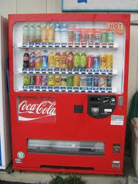
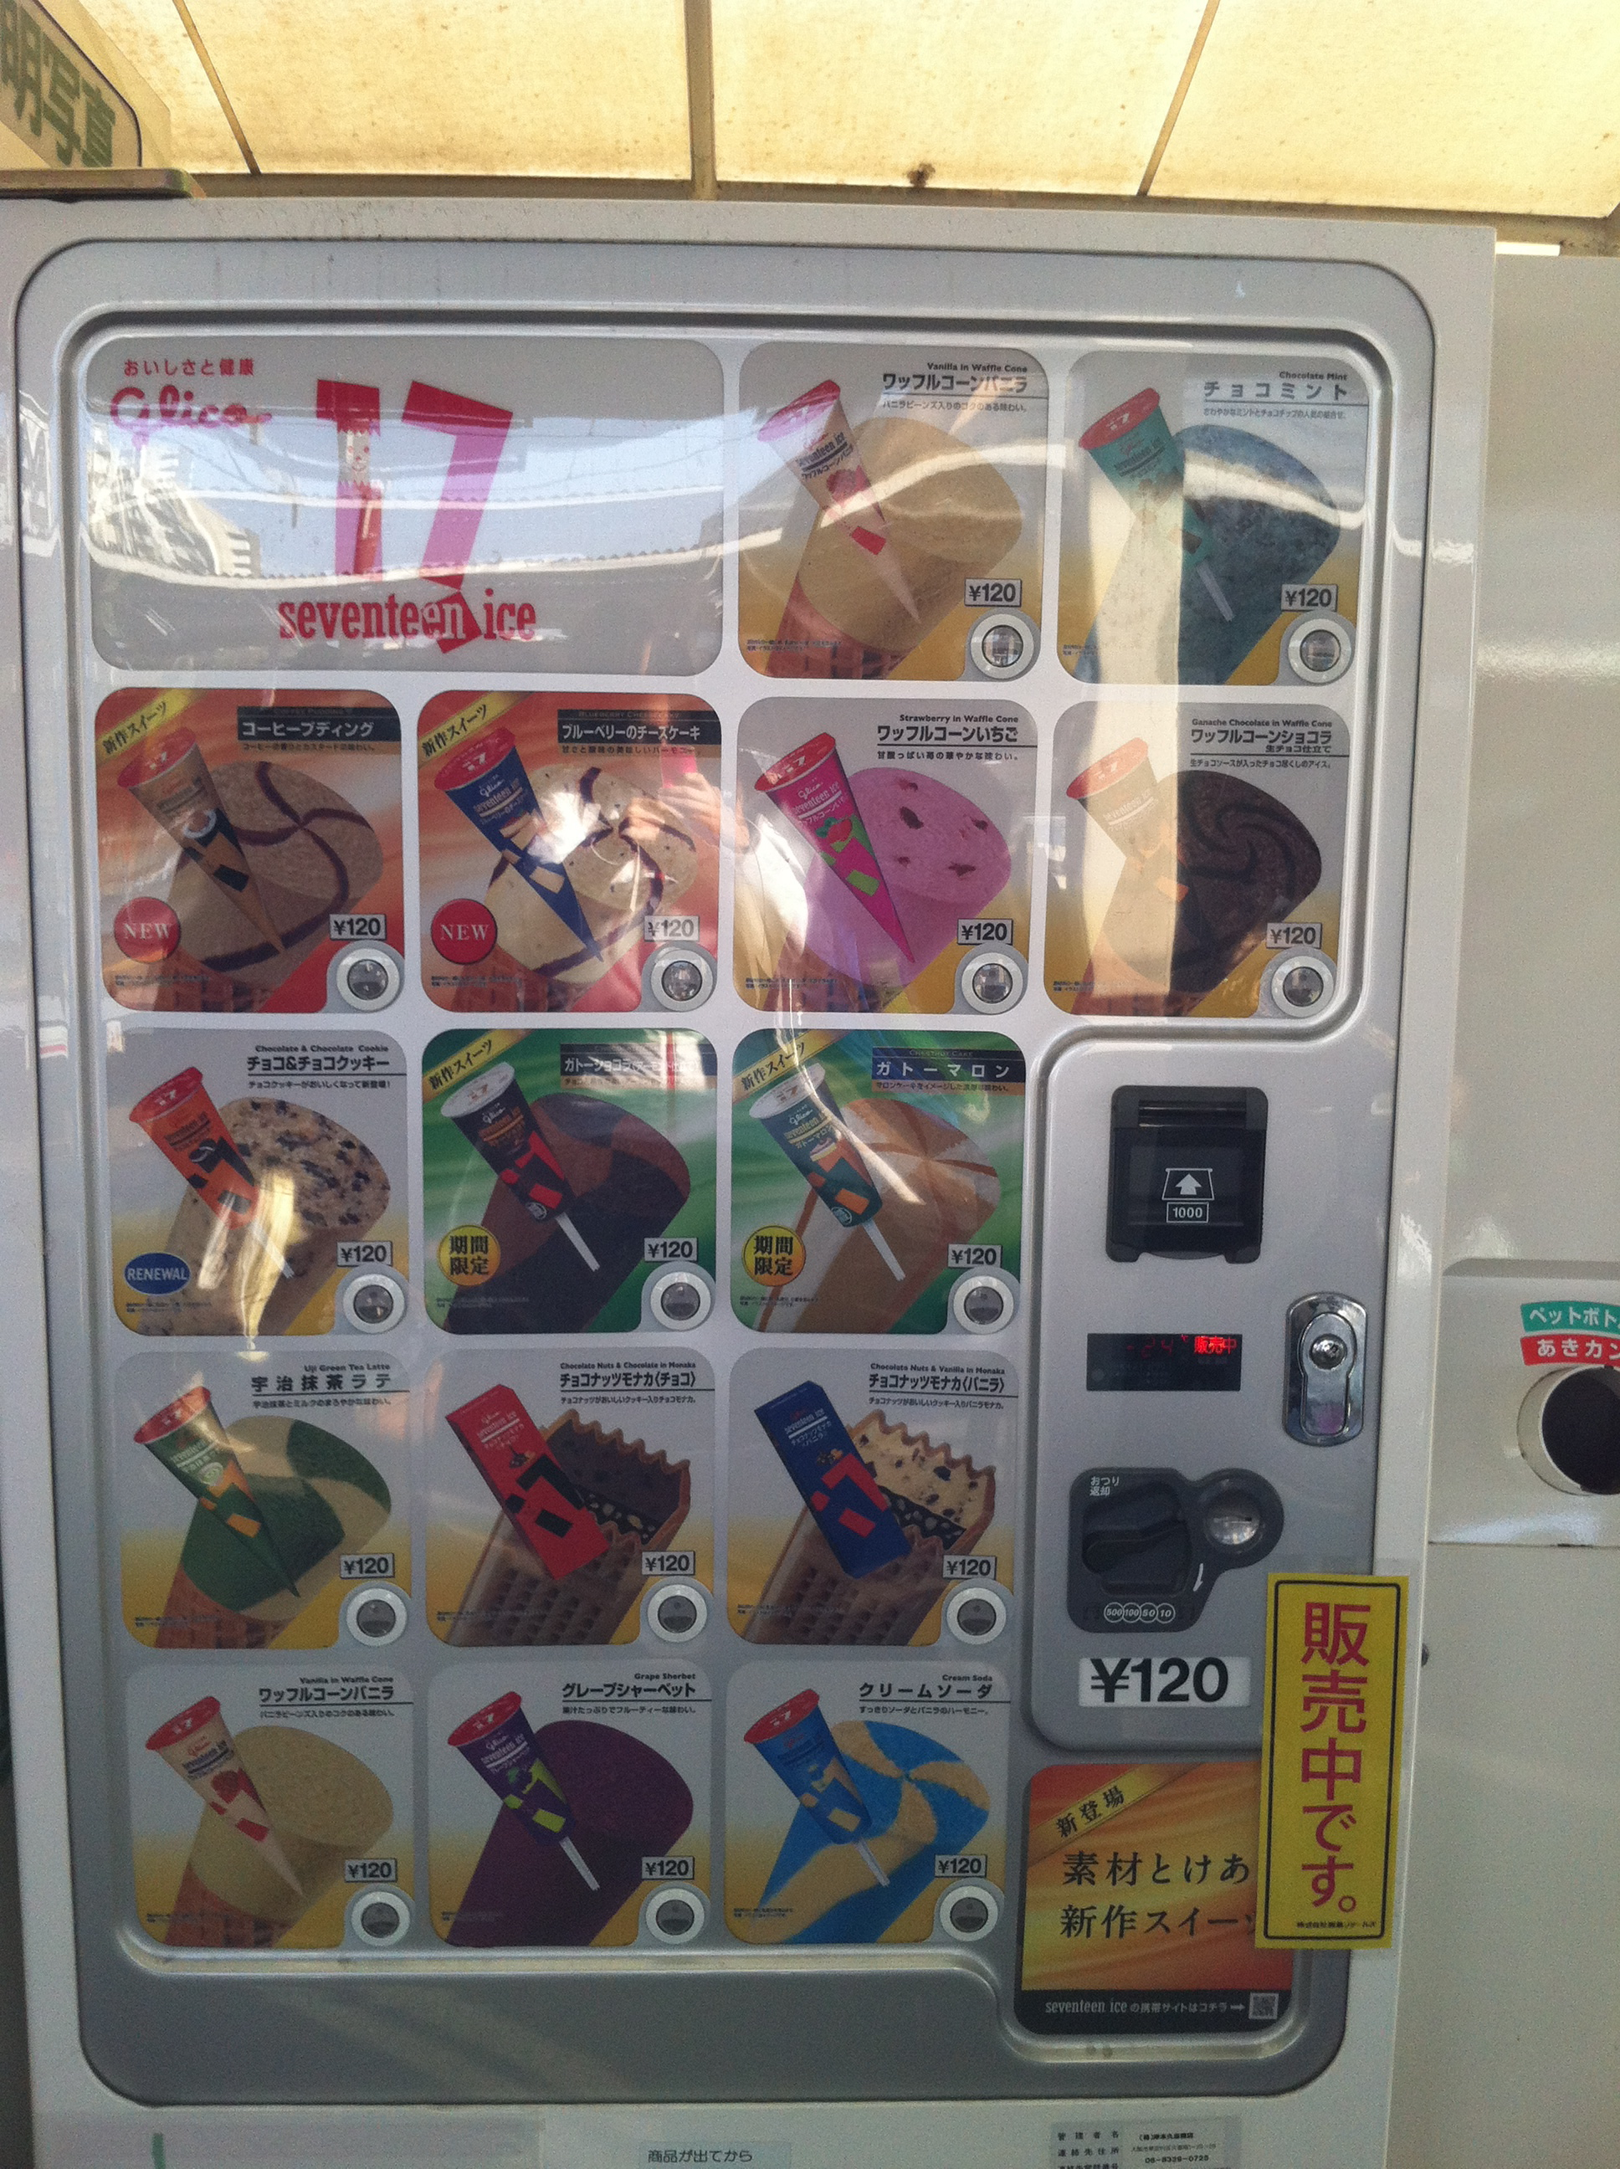
じどうはんばいき じはんき

Slide 2
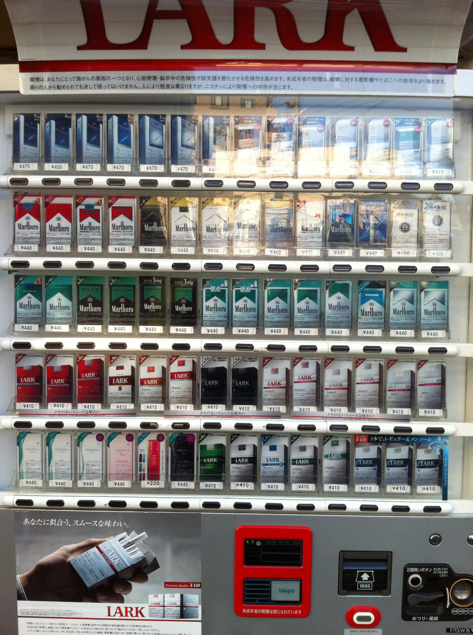
いろいろな じはんき
タバコ

Slide 3
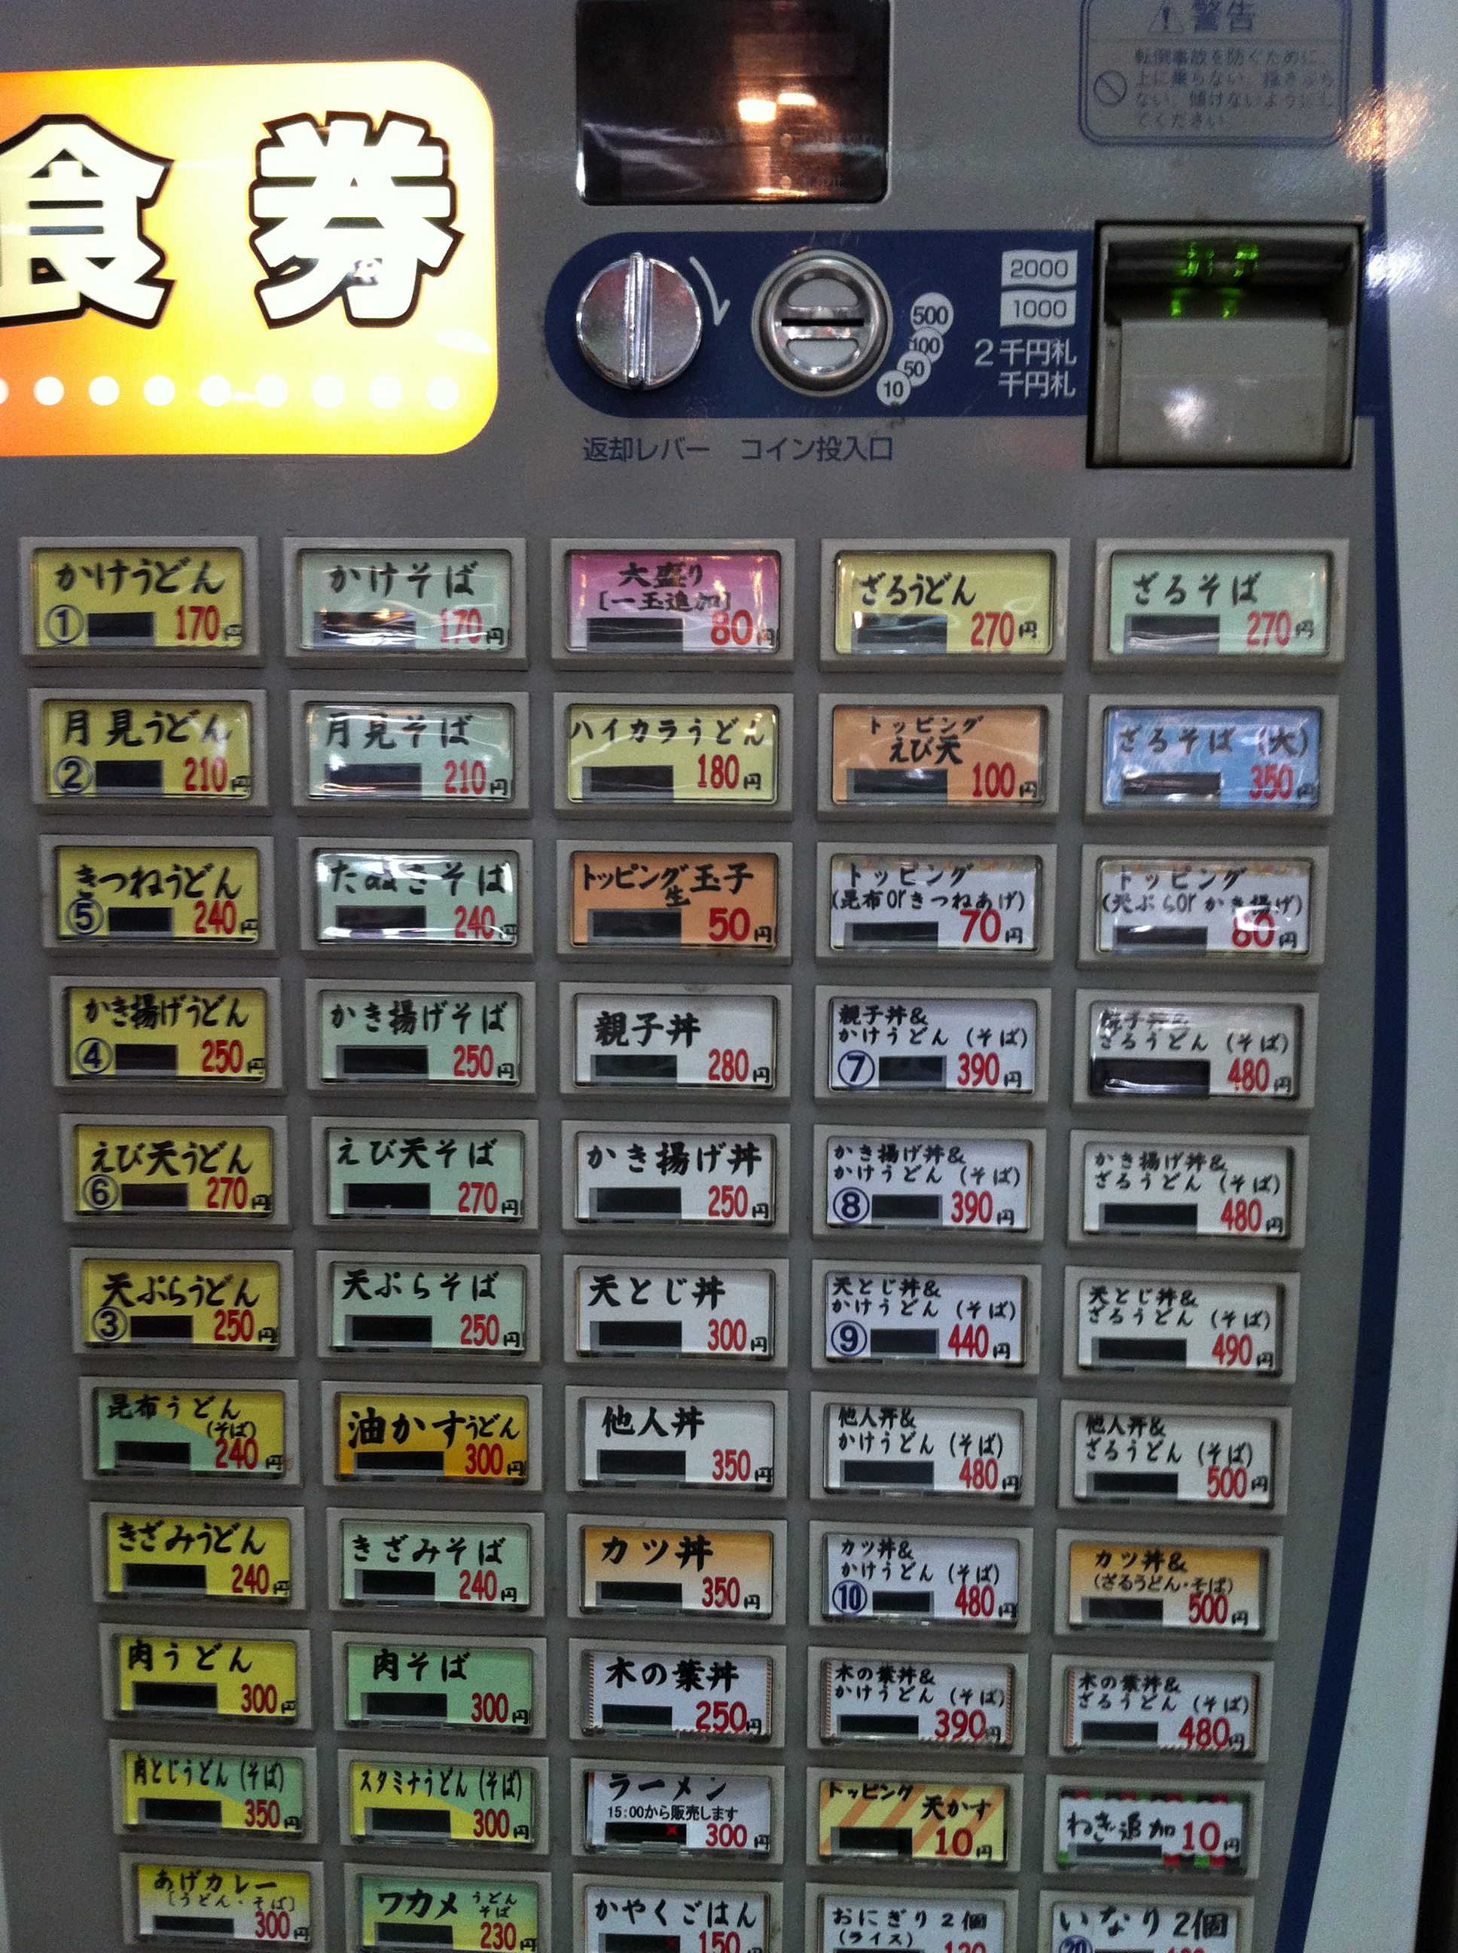
たべもの

Slide 4
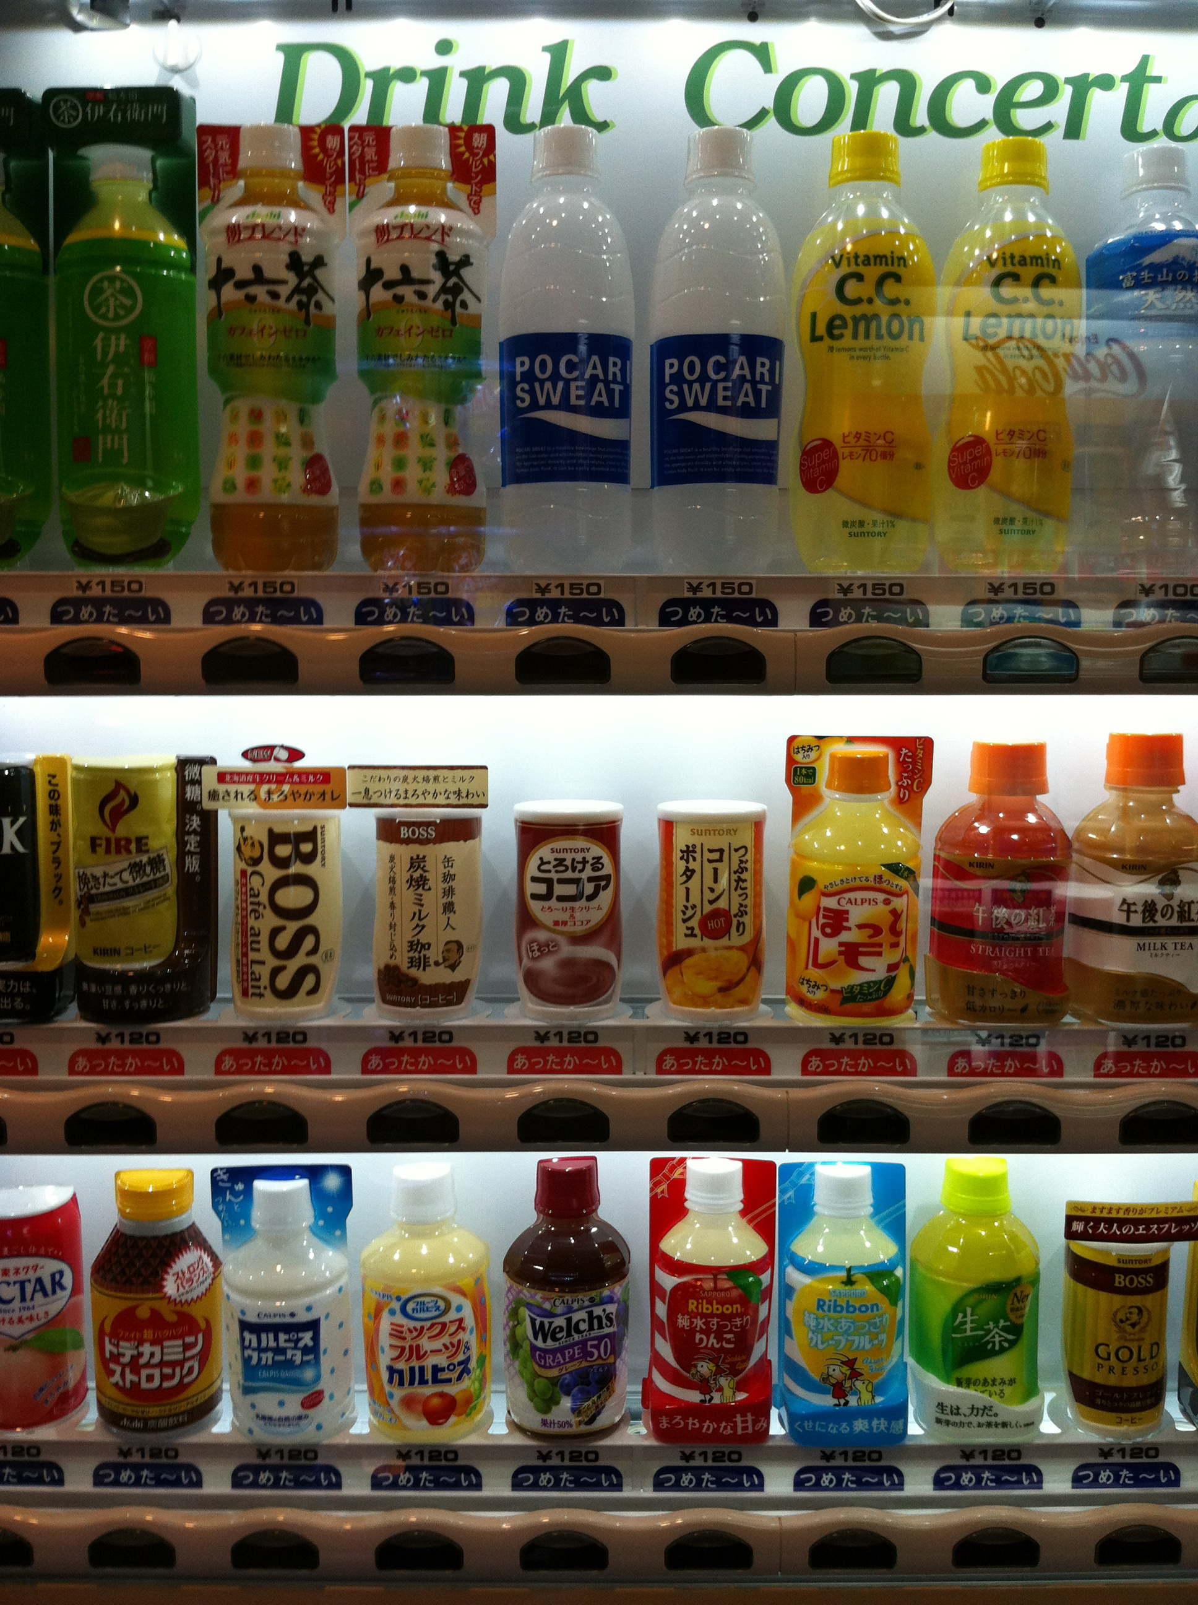
のみもの

Slide 5
アイスクリーム

Slide 6
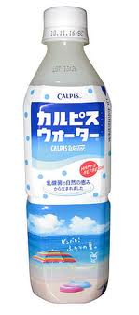
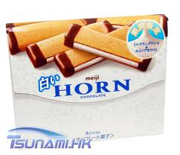
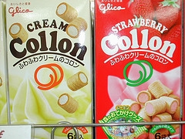
これは何ですか
________ です

Slide 7
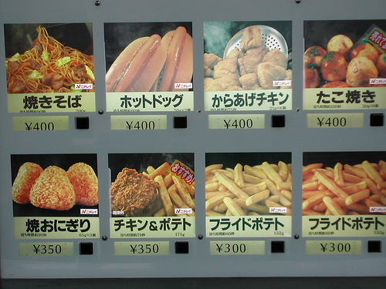
いくら ですか

Slide 8
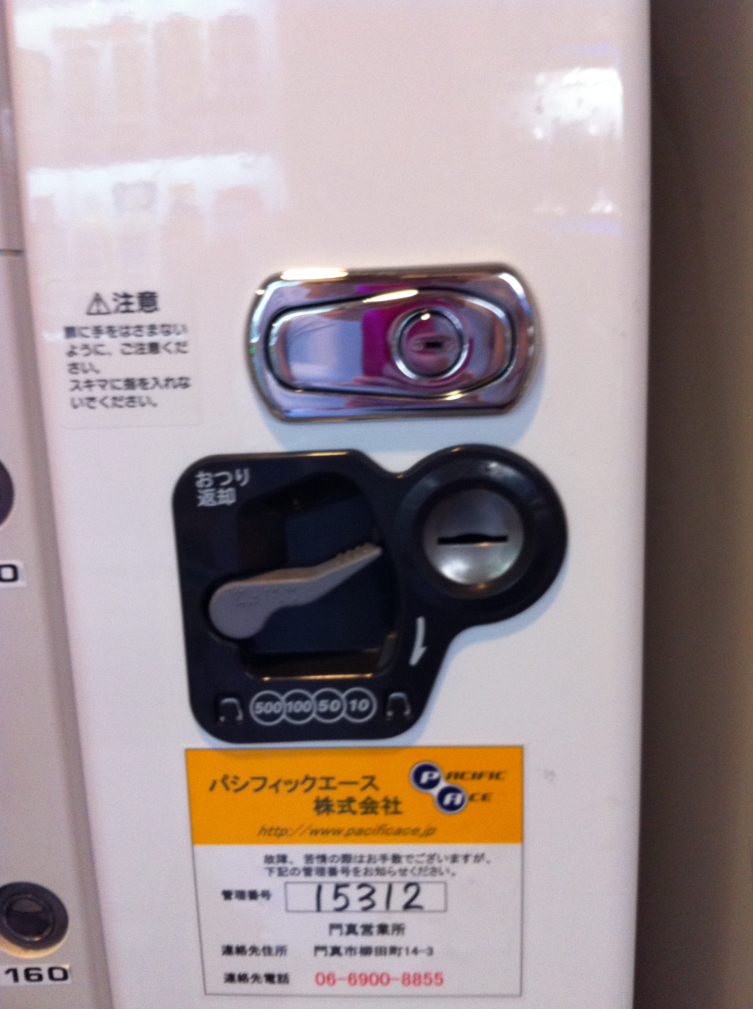
お金を入れてください

Slide 9
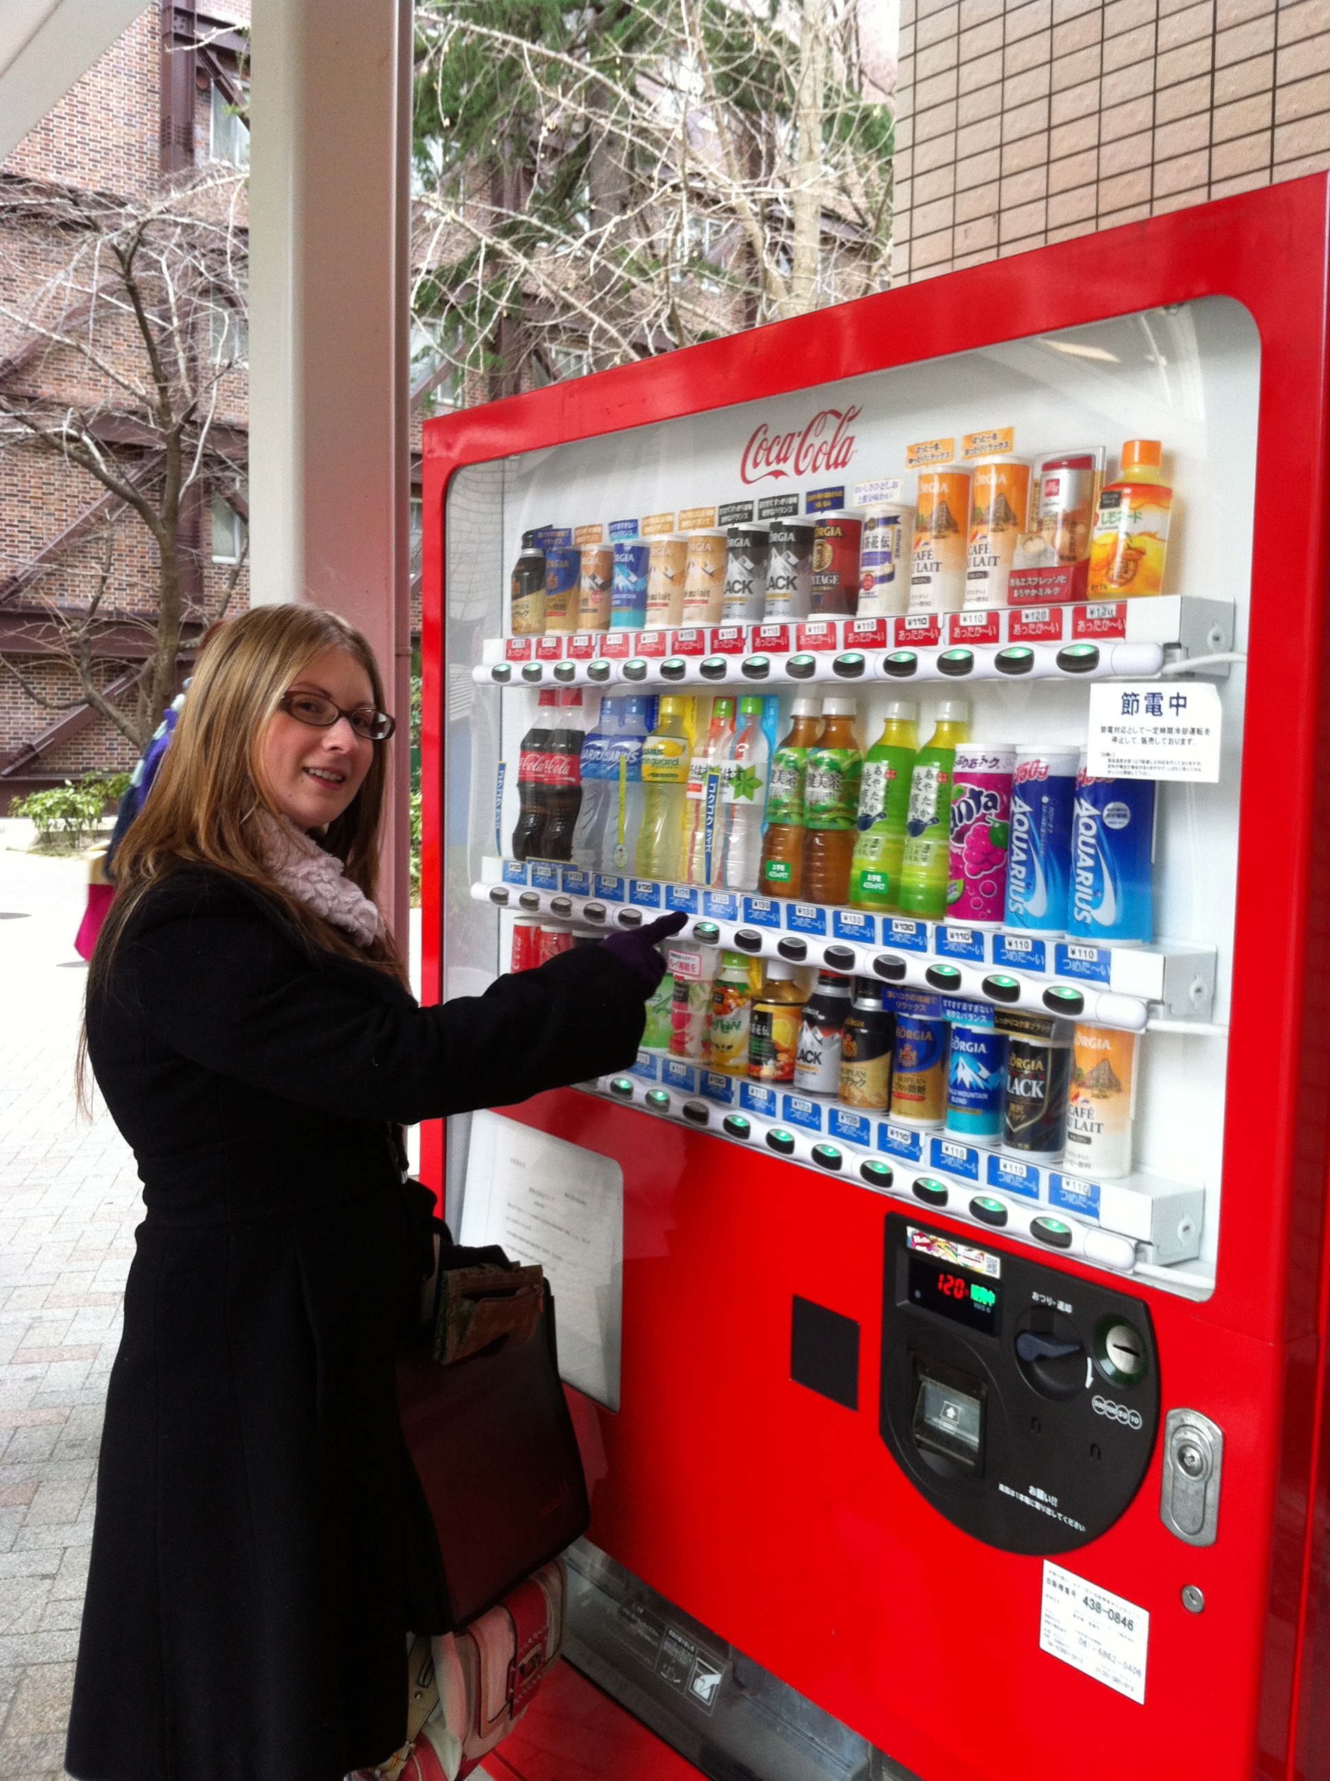
ボタンを押してください

Slide 10
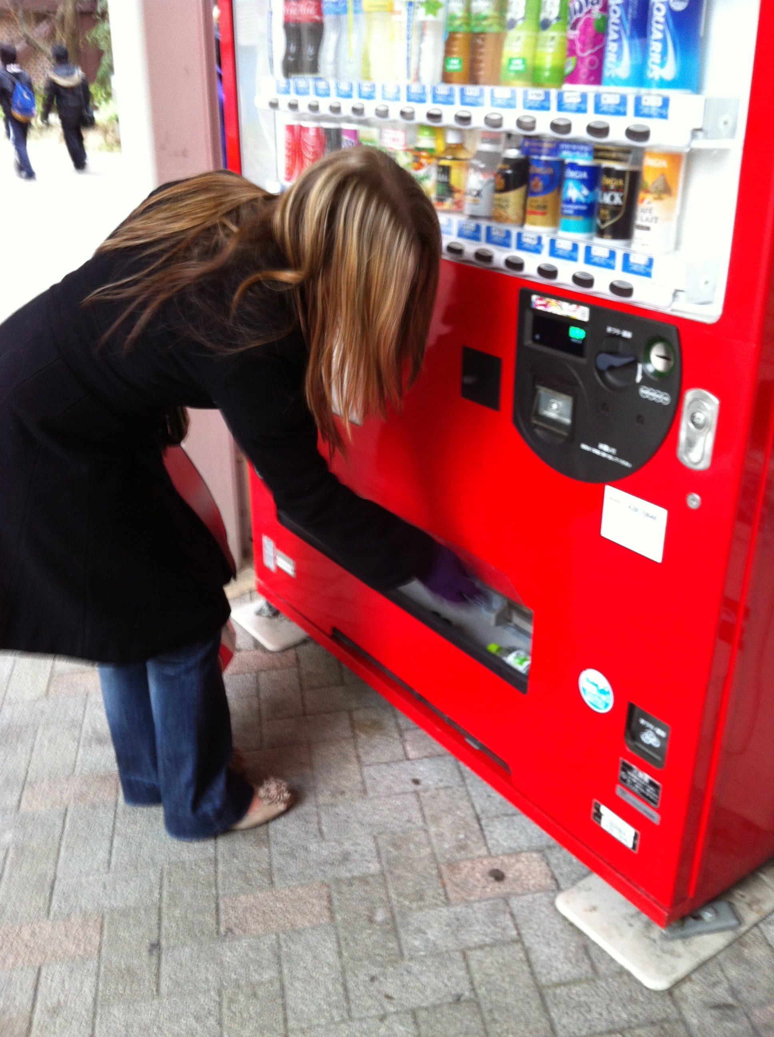
商品を取り出して ください。

Slide 11
Role Play
A: すみません。
B： これは なん ですか。
A: これは ホット コーヒー です。
B： いくら ですか。
A: 百二十円 です。

